Slide 1
漏斗與球
Funnel and Ball
Team: 五等分的物理

Slide 2
迷思
當我們對桌球吹氣，它會沿吹氣方向移動？
不一定
透過吹氣機裝上漏斗，我們也可以將桌球吸起來

Slide 3
問題
輕球（例如乒乓球）可以通過漏斗通過漏斗拾取。解釋現象並研究相關參數。

Slide 4
實驗目的
接上漏斗的吹氣機
1.如何吸起球
2.所應用原理、效應
3.影響球較容易或不易被吸起的因素

Slide 5
假設
1.吹氣機風速 愈大風速吸起球的能力愈大
2.高度 球距離漏斗越近吸力越大
3.漏斗角度 120°時吸力最大

Slide 6
變因
 | 實驗一 | 實驗二 | 實驗三
控制變因 | 空氣流速、球的直徑、大氣壓力
操縱變因 | 吹氣機風量 | 高度 | 漏斗角度

Slide 7
實驗原理
1.白努力定律(Bernoulli’s principle)
討論：無黏性、穩定且不可壓縮的流體，當流速增加，壓力或位能減少。
白努力：½ρv²+ρgh+P=constant
ρ：(kg¹*m‾³) v：(m¹*s‾¹) g：(9.8m¹*s‾²) h：(m¹) P：(kg*m‾¹*s‾²)
再根據連續方程式：截面積小，流速快，將產生更大壓力差。
連續方程：A₁V₁=A₂V₂ A：(m²) V：(m¹*s‾¹)
Notes:
：

Slide 8
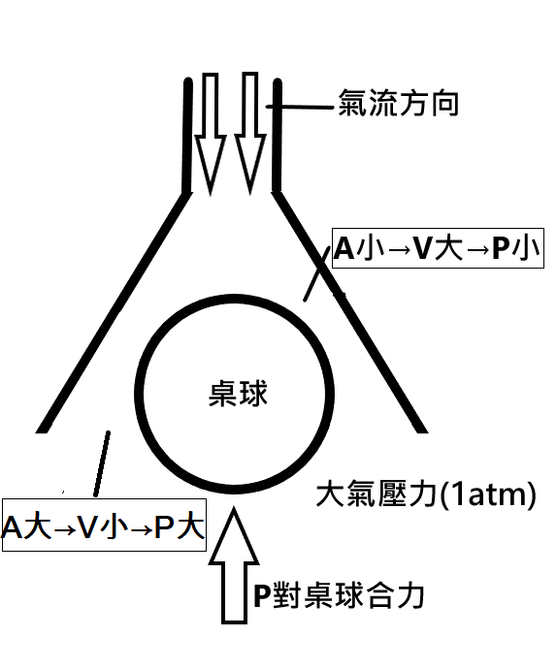
由於高度變化極小，可忽略高度變化。因此，吹氣機產生氣流時，氣流在漏斗內產生相對外部較大的速率，導致漏斗內出現相對低壓，進而出現向上的力。

Slide 9
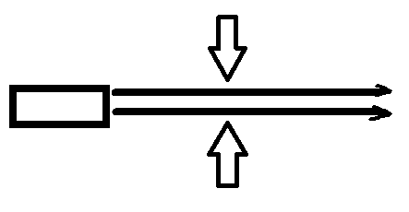
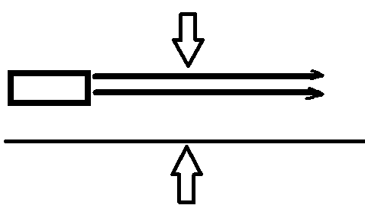
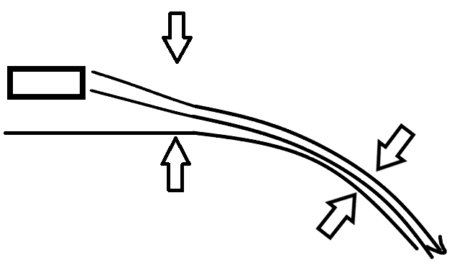
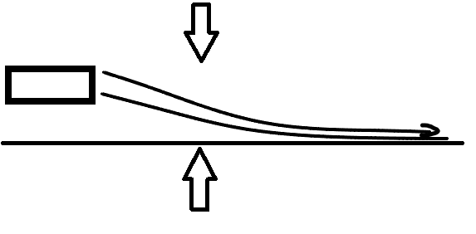
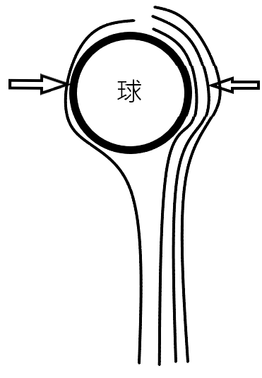
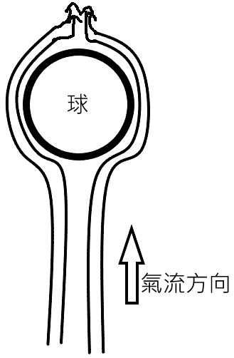
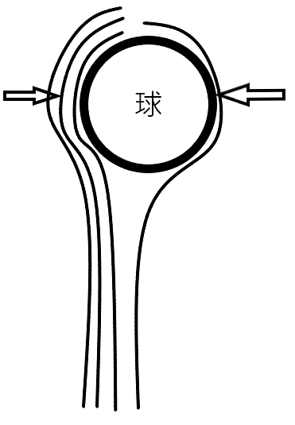
實驗原理
2.康德效應(Coanda effect) 討論：氣體有沿著物體表面流動的傾向，若流體移動方向有改變，使得周圍產生較低的壓力。

Slide 10
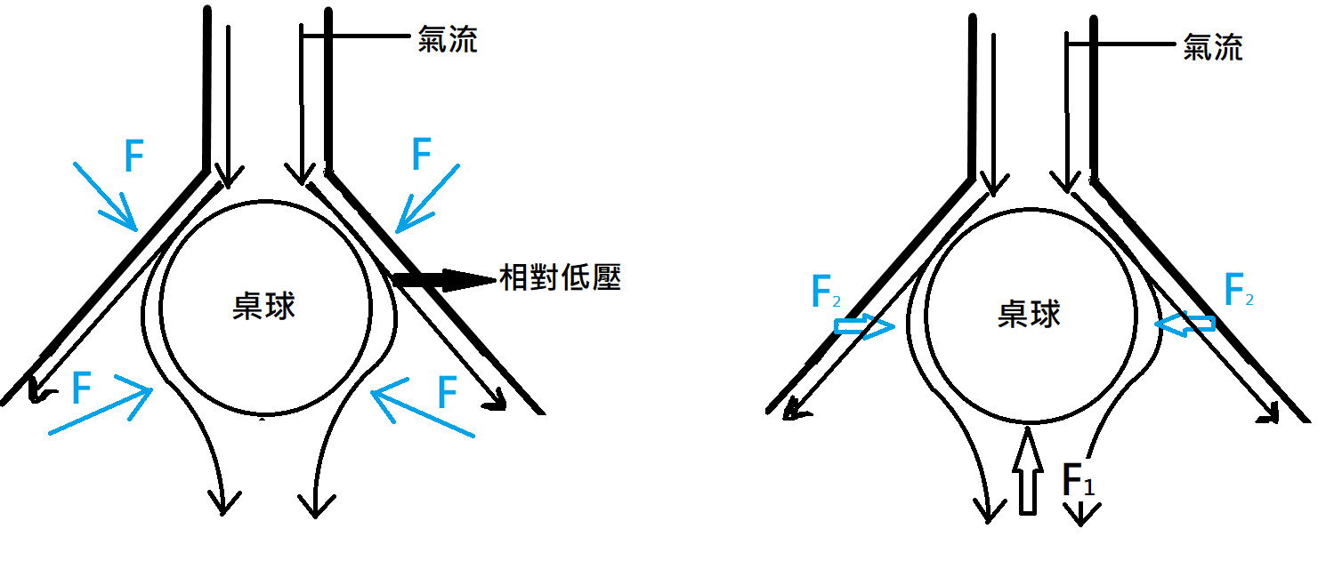
當強風吹過桌球時，兩旁產生的低壓使球能較穩定於漏斗裡 。
壓力差產生之力 ⟹⟹⟹⟹⟹⟹⟹
各方向力之向量和

Slide 11
器材

Slide 12
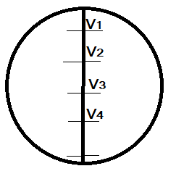
風速測量
將空氣推入半徑0.036m的圓錐，測量出口平均速。
 | 編號1 | 編號2 | 編號3
風速(m*s‾¹) | 1.50 | 1.83 | 2.07
風量(m³*s‾¹) | 6*10‾³ | 7.3*10‾³ | 8.3*10‾³

Slide 13
實驗設計-1-球與漏斗相切
在同樣風量下，不同角度漏斗吸住桌球的最大重量。
方法：用針筒注水進入桌球，將桌球放入吹風機裡，紀錄恰好掉落的重量。

Slide 14
實驗設計-2-球與漏斗相切
在同角度的漏斗下，不同風量的吹氣機吸住桌球的最大重量。
方法同實驗1：透過測量距離出風口恰被吸起的高度，高度愈高，吹氣機能吸起球的程度愈好。

Slide 15
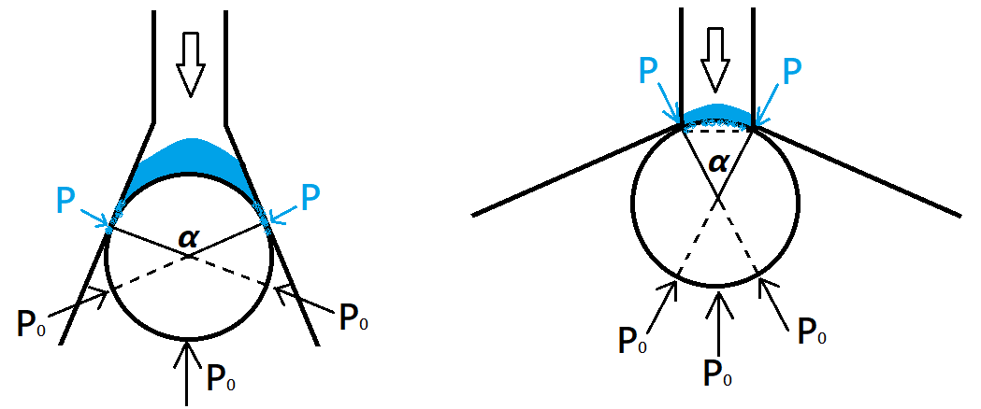
原理量化分析
F上推≈(P0-P)∙π∙(sinα/2)²

Slide 16
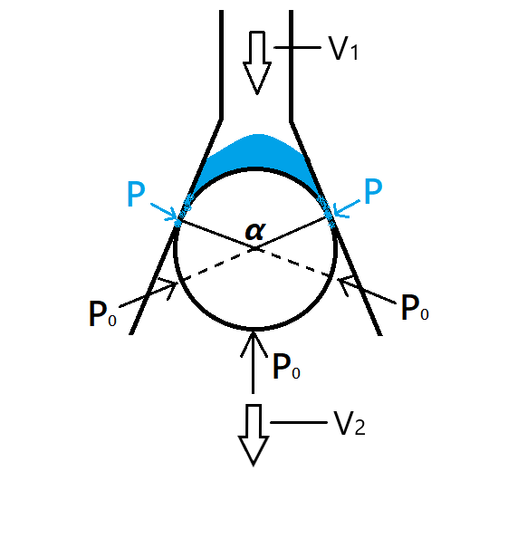
原理量化分析
風的初始動能P1(kg*m*s‾¹)，出漏斗時P2
P1=m(氣體重量)*V1(出風口球速)，P2=m*V2(出漏斗風速)
令F為氣體對球做的力
P1–P2=△P=F*△t ⇒ F=△P/△t
△t取每秒△P=m*(V1–V2)
F=m(V1–V2)(牛頓)

Slide 17
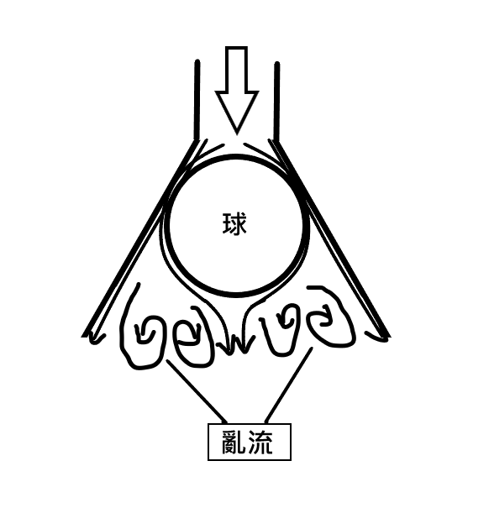
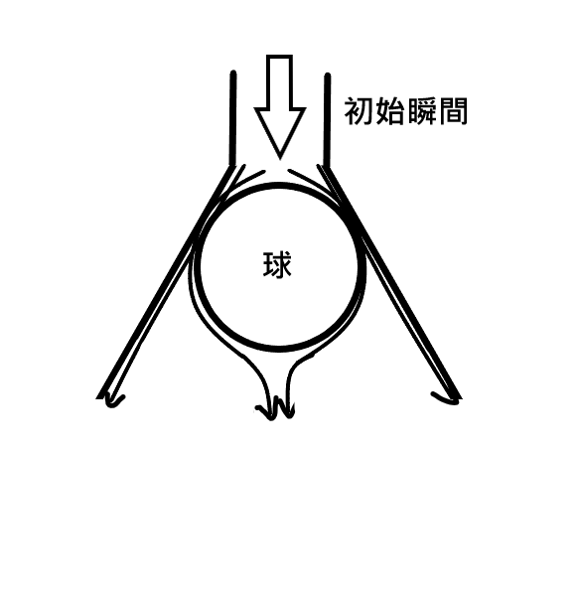
原理量化分析
由於附壁效應，氣流將附著於漏斗壁及桌球表面，在漏斗底部會有一無風空間(初始狀況)，這無風空間因桌球與漏斗壁上的氣流由外部引進氣流，進而生成亂流。

Slide 18
實驗1、2影片

Slide 19
重量 風量 (gw) 漏斗角度 | 360L/min | 440L/min | 500L/min
30° | ≒2.80 | 5.39 | 7.11
35° | 3.14 | 5.83 | 7.94
60° | 25.11 | 29.31 | 27.50
90° | 26.10 | 32.19 | 34.10
120° | <2.80 | <2.80 | <2.80

Slide 20
由於前段實驗結果顯示90°時有最大的吸力，我們做出了100°的漏斗來縮小範圍
重量 風量 (gw) 漏斗角度 | 250L/min | 380L/min | 500L/min
100° | 15.95 | 18.6 | 18.78
結果顯示90°仍有最大吸力

Slide 21
實驗設計-3-球心在漏斗口
將球固定在一穩定物件上，在把球固定於磅秤上，測試其吸起重量。

Slide 22
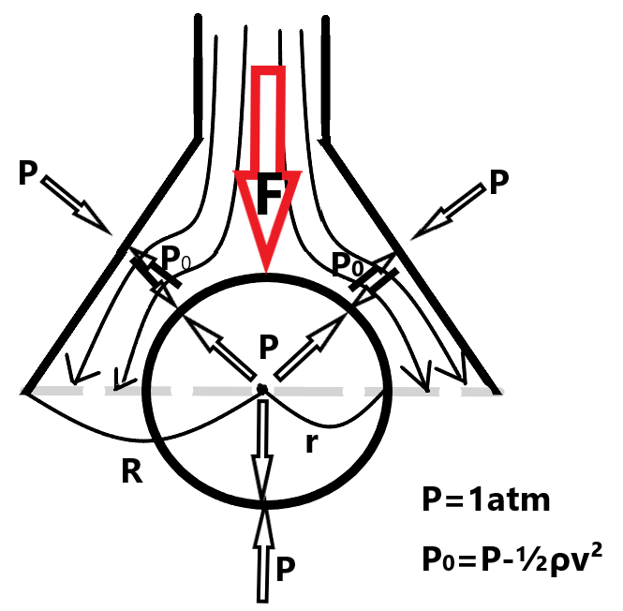
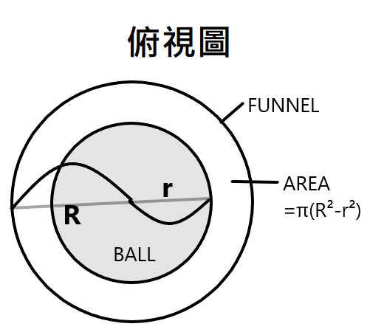
原理量化分析
根據：½ρv²+ρgh+P=constant
A₁V₁=A₂V₂
計算球上各點的內外壓力差Pi
再乘以各點表面積Ai
加上風吹球的力F
合力=F+ΣPi*Ai

Slide 23
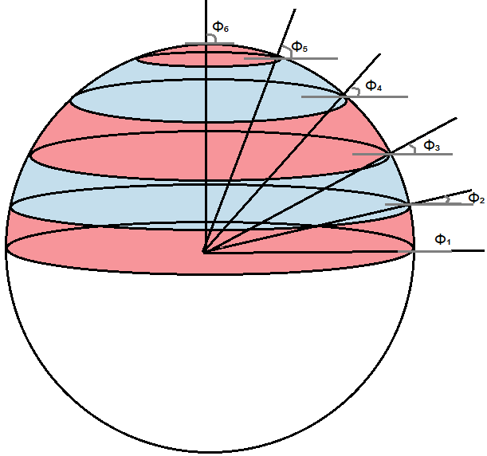
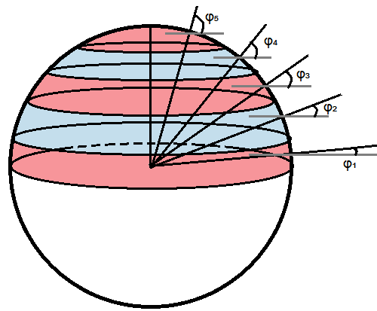
分析──計算1
將圓等角平分，計算各角度切出的圓面積。例如：切五等分⟶0°、18°、36°、54°、72°、90°
再取Φn-1、Φn的平均值(平分角)φn-1
代入後頁算式，求出截面積。
區域面積=–2πr²[cos(Φn)-cos(Φn-1)]
(Φ(°)，2≤n≤6)

Slide 24
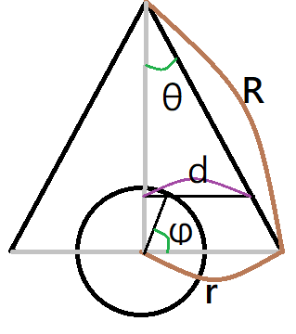
分析──計算2
因為此為一穩定流量的流體
可根據連續方程：A₁V₁=A₂V₂
將各處Ai代入算出各點風速Vi，
再利用各點風速代入白努力方程式，計算各點與球內的相對壓力△Pi=½ρv²
各Pi乘以相對的表面積Ai
計算各處壓力差對球做的力Fi
Fi=ΣPi*Ai
壓力對球的合力=ΣFi
計算φi(如：9°、27°、...)的對應的截面積Ai(m²)
d=(Rcos(θ)-rsin(φ))tan(θ) Ai=(d²-rcos(φ))π
R(m) r(m) θ(°) φ(°)

Slide 26
R=0.1m，r=0.02m，
θ=½漏斗角度(°)，φ球的仰角(°)
重量 風量 (gw) 漏斗角度 | 250L/min | 380L/min | 500L/min
30° |  |  | -3.3
35° |  |  | 2.5

Slide 27
結論-球與漏斗相切

Slide 28
結論-球心在漏斗口
球心在漏斗口

Slide 29
參考資料
https://en.wikipedia.org/wiki/Bernoulli%27s_principle
hhttps://en.wikipedia.org/wiki/Coand%C4%83_effect
https://www.quora.com/How-would-the-Bernoulli-s-principle-apply-to-the-levitation-of-a-ping-pong-ball-in-a-funnel?fbclid=IwAR2yJ4IUfjUuZzbBXCJtR5BmUMZMlQ5y0ckJ0l2MTxvzOsAcBCW2Gdf8dxs
https://www.researchgate.net/figure/Fig-A-depicts-a-demonstration-in-which-a-funnel-is-attached-to-a-hose-which-is_fig1_299425204?fbclid=IwAR2tC06OmIH_NzXoYuXflZlQfuk4wjtkB7aFZCfSr0az2tkjjcmwl04sijU

